Slide 1

나의 메모장
8조
201243035 윤현중

Slide 2

개요
메모를 작성해 놓고 다시 보지 않는
경우가 많음
작성해 놓은 메모를 특정 날짜
되면 자동적으로 알려줄 수 있는
메모가 필요함

Slide 3
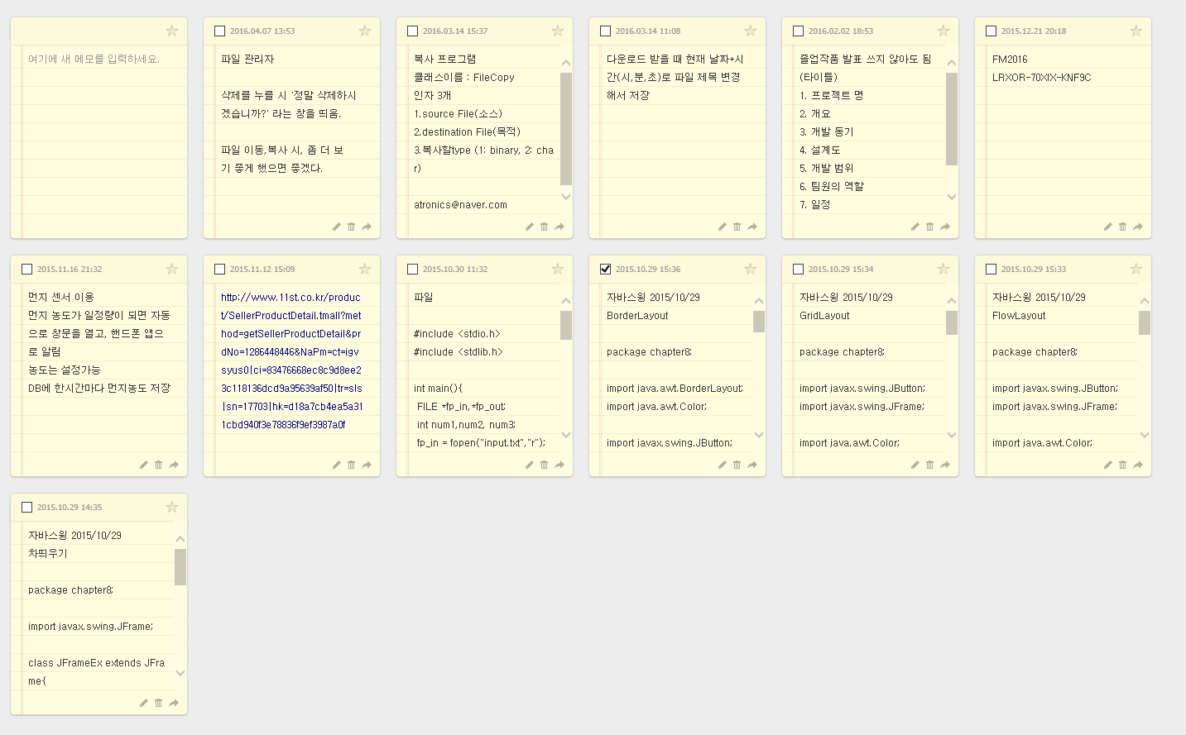
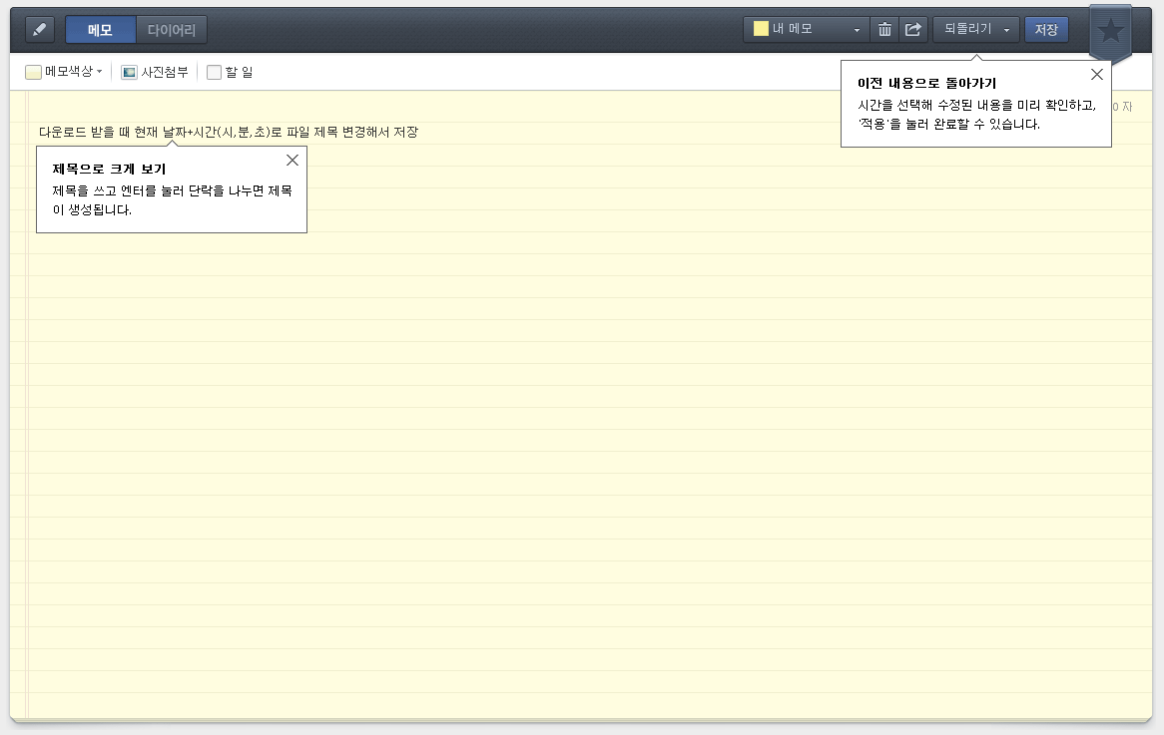
유사 사이트 분석
네이버 메모
메모 작성 기능
사진 첨부 가능
메모지 색깔 선택 가능
네이버 캘린더 연동 가능
분류 별 메모 저장

Slide 4
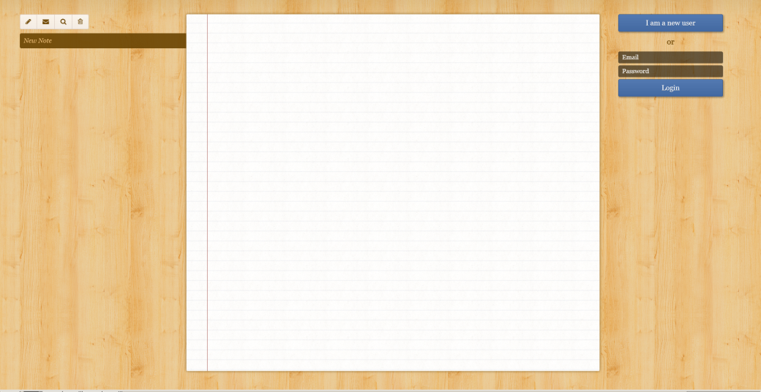
유사 사이트 분석
Memo Notepad
메모 작성 기능
이메일로 바로 메모내용 공유 가능
메모 검색 기능

Slide 5
기능 정의
메모 작성, 수정 기능
메모 기본 작성
사진 첨부
메모 작성 시 삭제 날짜 지정 가능
메모 공유 기능
메모 내용 이메일 전송 기능
메모 검색
작성 메모 검색 기능

Slide 6
기능 정의
메모 다시 알림 서비스
메모 등록 시 다시 알릴 날짜 설정
등록 된 이메일로 메모 알림
메모 분류 기능
색깔 지정하여 메모 가능
폴더 생성 후 폴더 별로 메모 분류 가능

Slide 7
기대 목표
메모를 작성할 때 다시 알림 받기 원하는 날짜를 지정하므로 메모를 까먹을 일이 없음.
작성한 메모를 바로 메일로 보낼 수 있어 공유에도 편리함.
메모 검색 기능이 있기 때문에, 메모의 양이 많아지더라도 쉽게 찾을 수 있음.

Slide 8
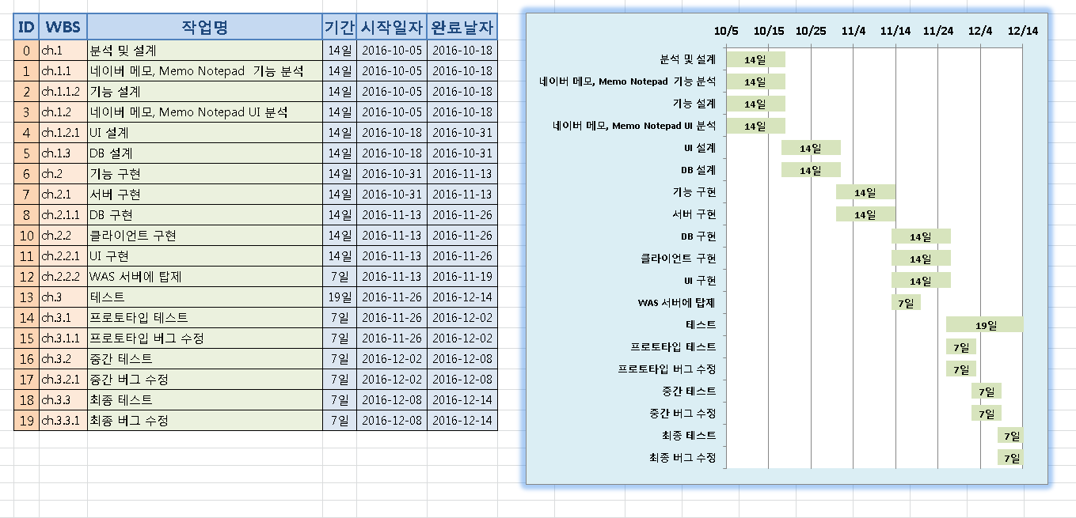
간트 차트

Slide 9


